Slide 1

数学建模
浙江大学数学系 谈之奕
tanzy@zju.edu.cn

Slide 2
运筹与统计
统计学概述

Slide 3
统计学
统计（statistic）：一种对社会现象数量资料的搜集、整理、分析和解释，并据此作出推断、预测的调查研究活动
  描述统计：研究简缩数据和描述数据
  推断统计：研究利用数据去作出决策的方法，即根据部分数据去推断更一般的情况
统计学（statistics）： 一门收集、分析、表述和解释数据的科学，由一套处理数据的方法和技术组成
  统计学是人类社会对客观现象进行计量的基础上逐渐发展形成的，它在对客观的数量现象认识的基础上总结规律，进一步指导统计实践的发展

Slide 4
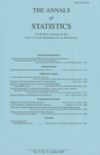
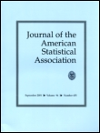
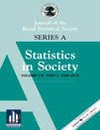
数理统计学
数理统计学（mathematical statistics）：研究关于有效地收集、整理和分析带随机性（偶然性）误差的数据的方法和理论
  数理统计学是数学的分支学科，是实体科学的一个辅助工具，并不能取代这些学科。它关心的只是在人类一切活动中所碰到的、在或大或小范围内有共同性的数据收集分析中的数学问题，而并不介入各种专业问题的专门研究
Journal of the American Statistical Association
Journal of the Royal Statistical Society
The Annals of Statistics
Notes:
Journal of the Royal Statistical Society

Slide 5
总体与样本
总体指与所研究问题有关的个体的全部；样本是按一定的方式从总体中抽出的一些个体
  针对一个特定问题，数理统计学用一些特定指标值取代个体，而总体也就由这些指标值（数值）构成。这使总体和样本脱去其生物或物理属性，而纯粹表现为一种数量形态
样本所含个体的数目称为样本容量；对样本通过观测或试验而得到的数据称为样本观测值；样本可能取值的全体组成的集合称为样本空间；不含未知参数的样本函数称为统计量

Slide 6






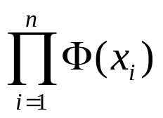
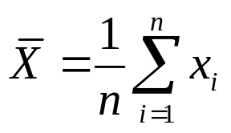
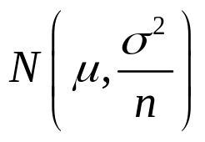
样本分布
总体和样本作为随机变量的概率分布分别称为总体分布和样本分布。总体分布中所含的未知常数称为参数。统计量的概率分布称为其抽样分布
  某产品的重量 服从正态分布 ，总体分布为 。从该产品中随机抽取 件称量，得到样本 ， 独立同分布，样本分布为 ，样本均值 为一统计量，服从正态分布

Slide 7
数据类型
计量数据：
表示事物的数量
定量数据
如人的身高，产品的重量等
计数数据：
表示事物的个数
数据
如学生的人数，通过交叉路口的车辆数等
名义数据：
表示事物的属性，属性类型不能进行有意义的排序
定性数据
如性别、颜色等
有序数据：
表示事物的属性，属性类型存在
明显的顺序关系
如文化程度，公路等级等

Slide 8











描述性统计
直方图（histogram）
  数据分类（组）：每个观测值能落入一类（组）且只能落入一类（组）
    频数：落入这个类（组）中的观测值个数
    相对频数：落入这个类（组）中的观测值个数相对于观测值总数的比例
  组数 的经验公式

Slide 9

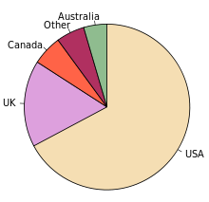
描述性统计
茎叶图（stem-and-leaf diagram）
  将每一观测值分为茎和叶两部分。将茎按从小到大的顺序依次排成一列，把每一观测值的叶放在它的茎所在的行上，有相同茎的观测值的叶在水平方向按从小到大顺序排列
  适应于数据量在20～100之间，数据取值比较集中，用以表示茎的各数字皆有叶出现的情况
以英语为母语的人口分布图
饼图（Pie chart）

Slide 10
茎叶图
国别 | 中国 | 美国 | 日本 | 德国 | 英国 | 法国 | 印度 | 印尼
男 | 68 | 73 | 76 | 73 | 73 | 73 | 61 | 59
女 | 71 | 80 | 82 | 79 | 79 | 81 | 62 | 62
国别 | 俄罗斯 | 墨西哥 | 阿根廷 | 巴西 | 匈牙利 | 罗马尼亚 | 意大利 | 澳大利亚
男 | 64 | 67 | 68 | 64 | 65 | 67 | 74 | 74
女 | 75 | 74 | 75 | 69 | 74 | 73 | 81 | 80
国别 | 保加利亚 | 南斯拉夫 | 菲律宾 | 孟加拉国 | 尼日利亚 | 马来西亚 | 新加坡 | 巴基斯坦
男 | 68 | 70 | 63 | 55 | 50 | 69 | 72 | 59
女 | 75 | 76 | 67 | 56 | 54 | 73 | 77 | 59
国别 | 缅甸 | 蒙古 | 越南 | 韩国 | 埃及 | 捷克 | 波兰 | 泰国
男 | 58 | 62 | 62 | 67 | 60 | 69 | 66 | 67
女 | 62 | 65 | 66 | 75 | 63 | 75 | 75 | 72
20世纪90年代初部分国家男女平均寿命数据
女 男
4 5 0
6 9 5 5 8 9 9
3 2 2 2 6 0 1 2 2 3 4 4
9 7 6 5 6 5 6 7 7 7 7 8 8 8 9 9
4 4 3 3 2 1 7 0 2 3 3 3 3 4 4
9 9 7 6 5 5 5 5 5 5 7 6
2 1 1 0 0 8
双总体背对背茎叶图

Slide 11
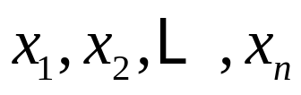
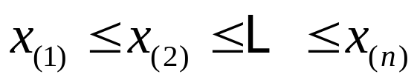
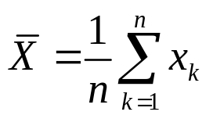
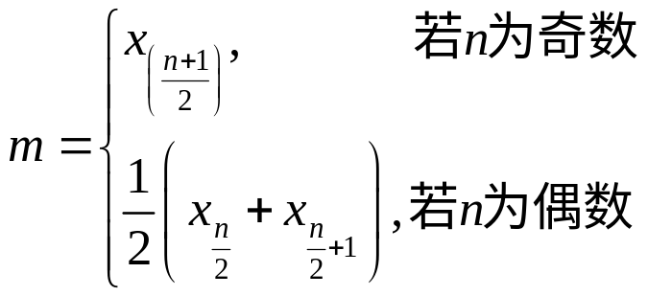
数字特征
设 个观测值为 ，按数值排序后可得
总体代表性的度量
  平均值：
  中位数：
  众数：在数据集中出现最多的数
“被平均”？
平均值在样本容量不大的情况下易受偏大或偏小值的影响，但比中位数有更好的数学性质
销售商品的型号

Slide 12
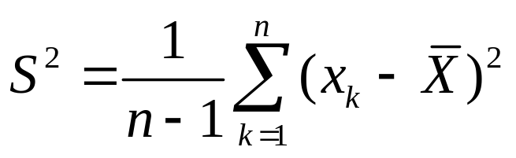

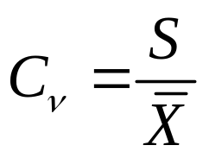
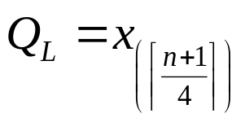
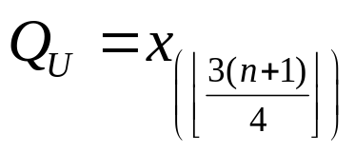
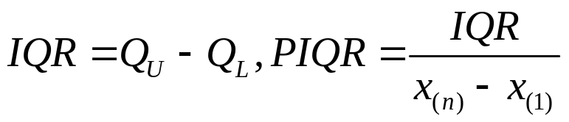
数字特征
分散程度的度量
  样本方差 ，样本标准差
  变异系数（ coefficient of variation ）：
相对位置的度量
  下四分位数 ，上四分位数
  四分位数间距
IQR越大，中间段越分散；IQR越小，中间段越集中

Slide 13
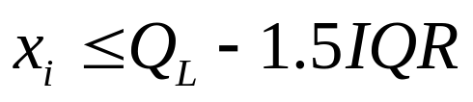
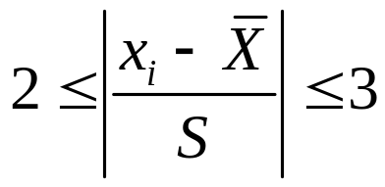
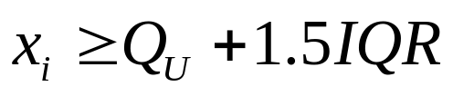
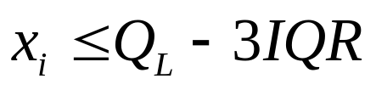
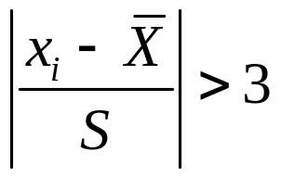
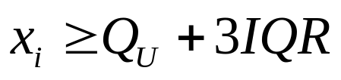

异常值
相对数据集中其它值不寻常地大或小的观测值称为异常值
  观测，记录错误
  观测值来自不同总体
  观测值正确，但代表一个偶然事件
判断异常值的经验法则
疑似
高度 疑似

Slide 14
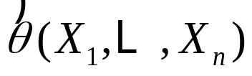


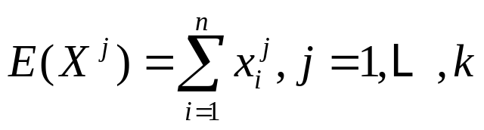
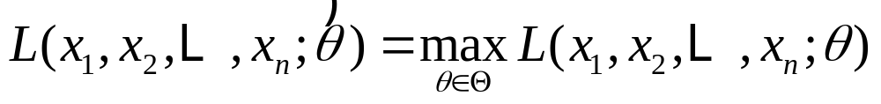
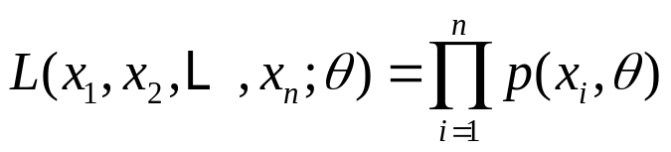
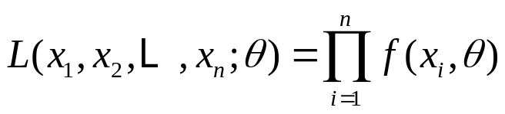


参数估计
点估计（point estimation）：构造统计量 ，用 作为总体参数 的近似值
  矩估计：从 中解出
  最大似然估计（maximum-likelihood estimation，MLE）
  其中 或 ，
  和 分别为总体的离散分布律或密度函数

Slide 15




假设检验
统计假设：对单个或多个总体的分布或分布中所含参数的假设
  根据问题要求确定待检验的原假设 ，与之对应的假设称为备择假设
假设检验（hypothesis test）：根据样本的信息，在一定可靠程度上对原假设作出判断，是否拒绝原假设。
  若拒绝原假设，则选用备择假设
  若不拒绝原假设，则保留原假设
Salsburg D., The Lady Tasting Tea: How Statistics Revolutionized Science in the Twentieth Century, 2002
Ronald Aylmer Fisher
（1890－1962 ）
英国统计学家

Slide 16




假设检验
用于决策是否拒绝原假设的由样本数据算得的统计量称为检验统计量。可作出拒绝原假设的决策的检验统计量取值集合称为拒绝域
两类错误
  原假设 为真时，拒绝原假设所造成的错误称为第一类错误，犯第一类错误的概率记为
  原假设 不真时，接受原假设所造成的错误称为第二类错误，犯第二类错误的概率记为
  称为显著性水平， 称为检验功效，即 不真时拒绝原假设的概率

Slide 17

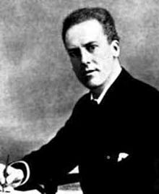








分布检验
检验总体的分布函数是否为函数
拟合优度检验
  将样本空间分成 个互不相交的集合
  在 成立时，求出
    若 中含有一个或多个参数，则首先用最大似然估计法给出参数的估计
  个观测值中 出现的频数为
Karl Pearson
（1857－1936 ）
英国数学家

Slide 18
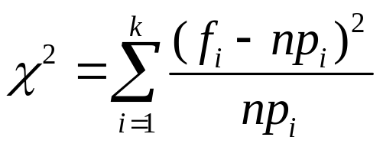


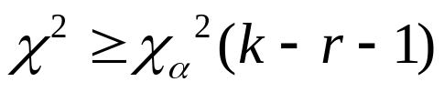
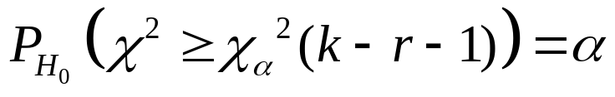

分布检验
  充分大时 ， 近似服从自由度为 的 分布，其中 是 中的参数的个数
  当 时， ，在显著性水平 下拒绝
实践中一般要求样本容量不小于50，每一个子集出现的频数不小于5

Slide 19
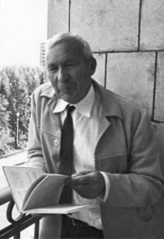
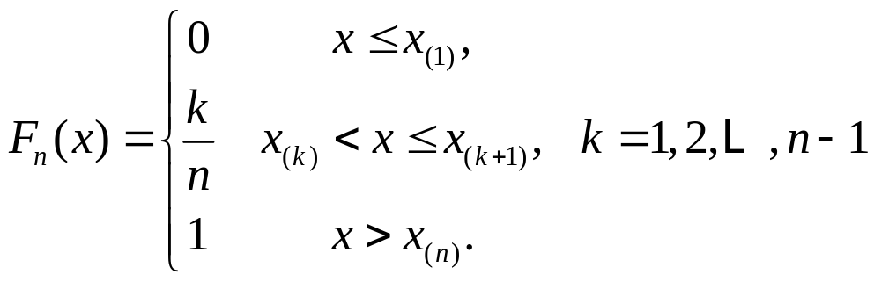
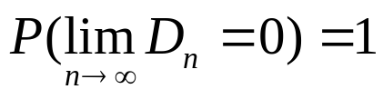
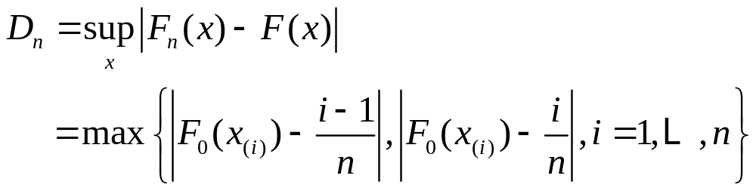

Kolmogorov检验
经验分布函数
定义
查Kolmogorov检验表可得拒绝域 的临界值
Andrey Nikolaevich Kolmogorov
（1903－1987）
苏联数学家

Slide 20
彩票
经搜集数据得到某种彩票历期开奖号码，检验中奖号码是否是均匀分布
  以每个号码出现的概率作拟合优度检验
  每次开奖时出现的号码均是不同的
“XX选X”共XX期

Slide 21
谢 谢

